Slide 1
Изучение финансовой грамотности в начальной школе через технологию проектной деятельности
Ткаченко И. М.
учитель начальных классов

Slide 2
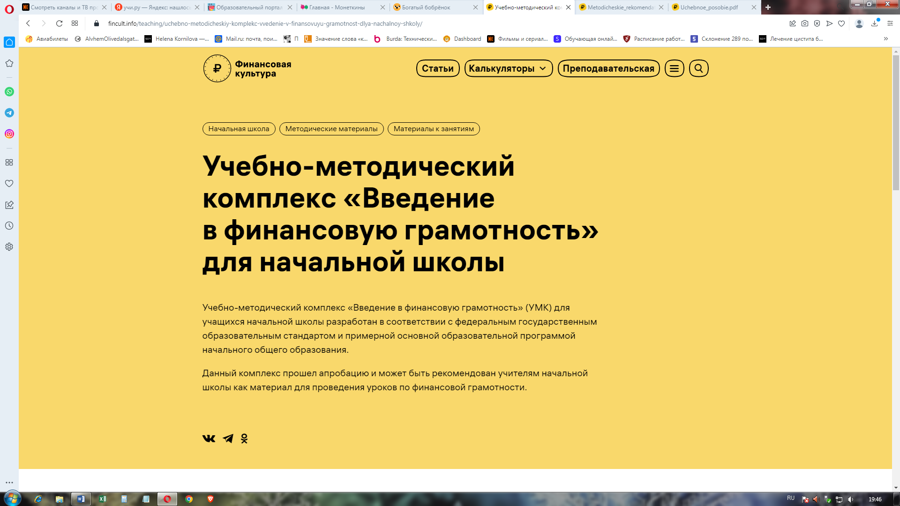

Slide 3
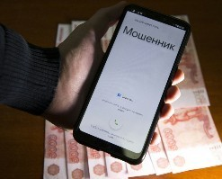
Тема: «Стоп- мошенники!»

Slide 4
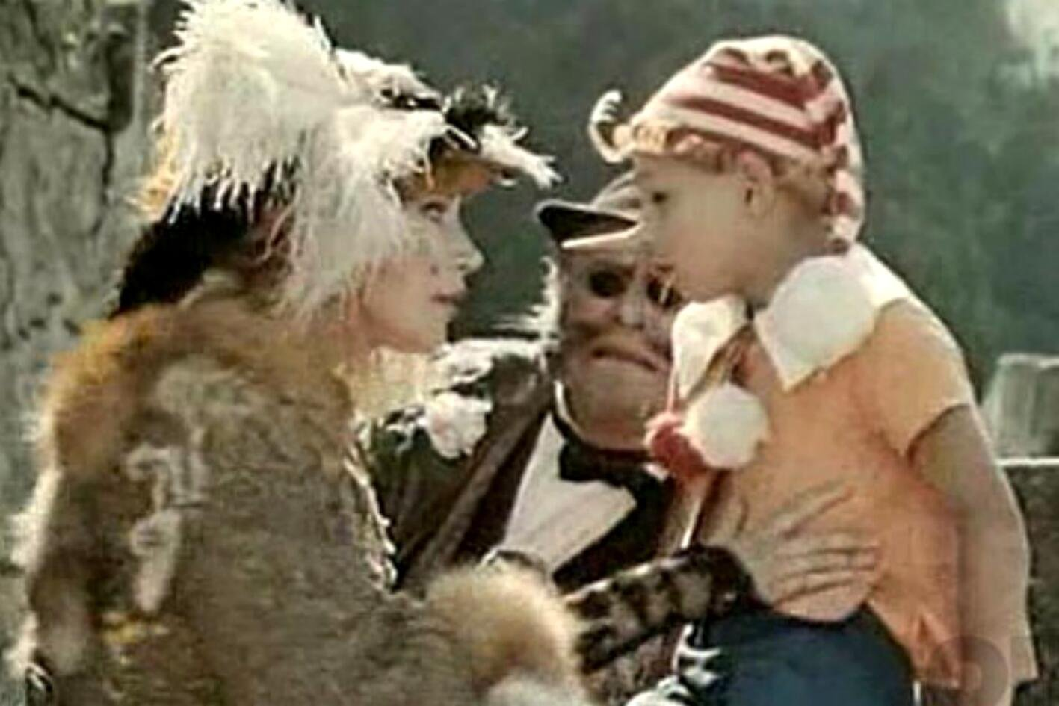
Злые мошенники: лиса Алиса и кот Базилио!

Slide 6
Мошенники из прошлого…

Slide 8
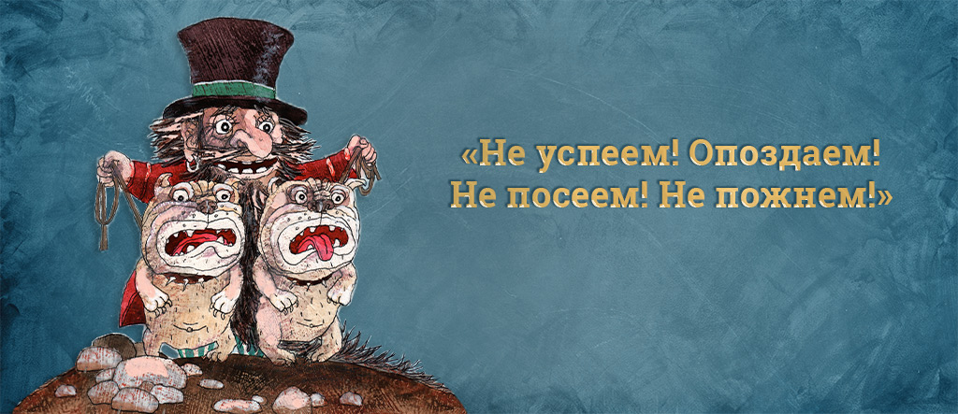
Создают
фейковые страницы для онлайн - покупок
Предлагают
быстрое обогащение

Slide 9
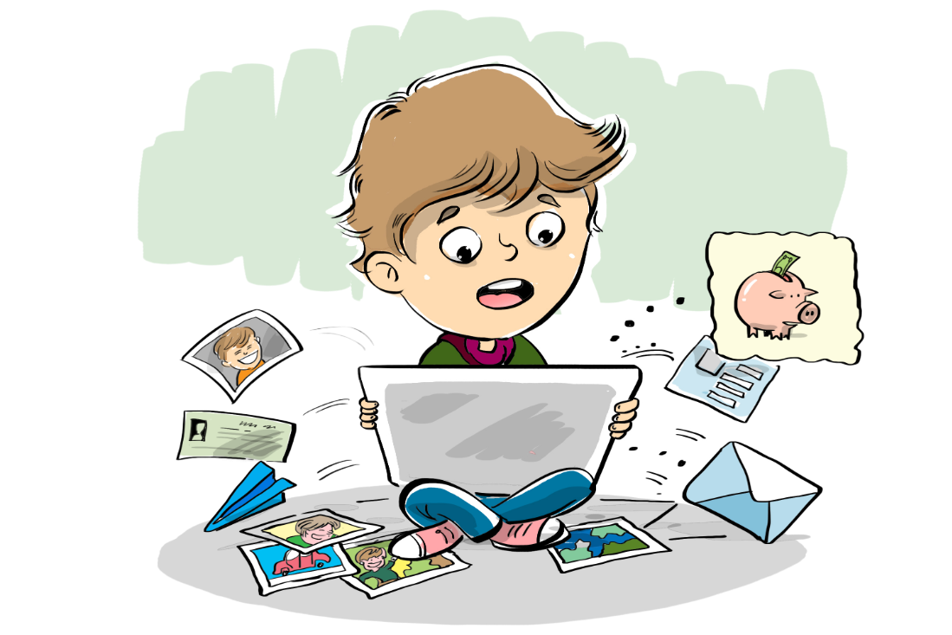
Наша современность и злободневность…

Slide 12
Карта -памятка

Slide 13
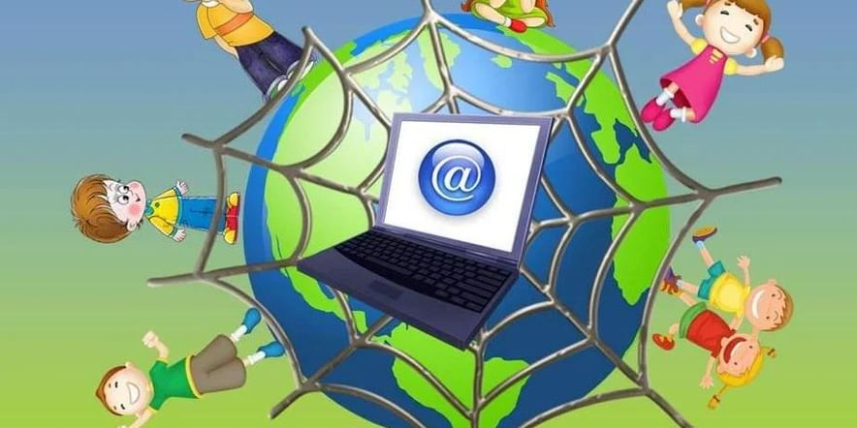
Спасибо за внимание!
Ткаченко Ирина Михайловна
учитель начальных классов

